Slide 1

QUANDO MANCANO L’ATTENZIONE E LA MOTIVAZIONE NELLO STUDIO: LINEE GUIDA E CONSIGLI PRATICI
A cura di: Dott.ssa Anastasia Zocca - Psicologa
www.motusmens.com

Slide 2

ALCUNE DEFINIZIONI
CHE COS’E’
MOTIVAZIONE
ATTENZIONE
www.motusmens.com

Slide 3




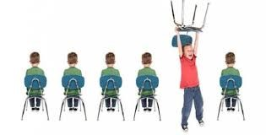
SEGNALI DI DISATTENZIONE
Guardare spesso porte, finestre, cestini
Maneggiare, spostare, riordinare materiale
Difficoltà nella gestione del materiale
Perdita del materiale scolastico
Tendenza ad un movimento continuo o bisogno di muoversi
www.motusmens.com

Slide 4




SEGNALI DI DEMOTIVAZIONE
Non ci prova neanche o si blocca
Necessita di incoraggiamento supervisione di adulti
Guarda spesso l’ora, lavora frettolosamente
Motivazione estrinseca orientata alla performance
www.motusmens.com

Slide 5
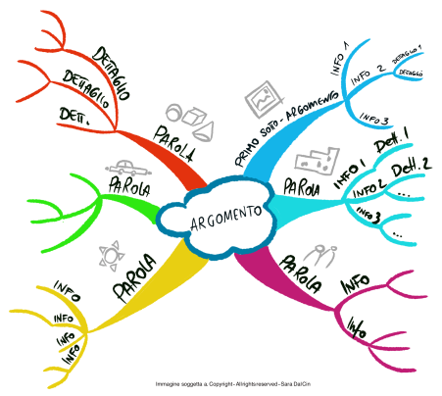
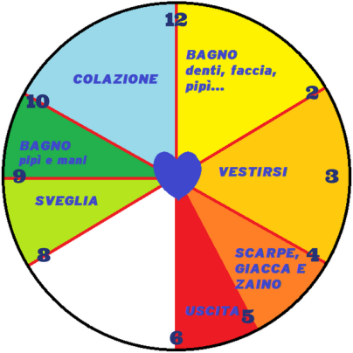

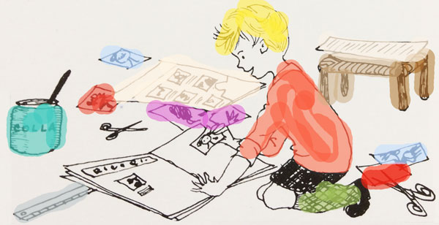
DISATTENZIONE
Organizzare tempo e spazio
Organizzare i materiali
Evitare momenti noiosi e ripetitivi: usare strategicamente materiali, menmotecniche, modi diversi di apprendere (visivo, scritto)
Per i più piccoli: token economy
Creare dei sotto-obiettivi
Pause più brevi e più frequenti
www.motusmens.com

Slide 6
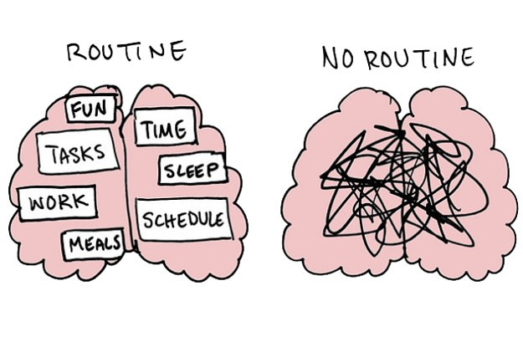
ECCESSIVA DISATTENZIONE?
ADHD: Attention Deficit Hyperactivity Disorder
Compromissione funzionale in più ambiti legata a vari sintomi di disattenzione, iperattività e impulsività.
CHE FARE?
Ancora maggior strutturazione dell’ambiente (prevedibilità) e rinforzo dei comportamenti positivi, oltre che momenti di riflessione.
www.motusmens.com

Slide 7
DEMOTIVAZIONE
MOTIVAZIONE
Deci & Ryan, 2000
MOTIVAZIONE INTRINSECA
MOTIVAZIONE ESTRINSECA
Bisogni di:
-autonomia
-competenza
-relazione
Scegliere le attività, le modalità di studio
Sperimentare sotto-obiettivi raggiungibili
Peer tutoring e gruppi studio
www.motusmens.com

Slide 8


VISIONE ENTITARIA
VISIONE INCREMENTALE
MOTIVAZIONE
www.motusmens.com

Slide 9
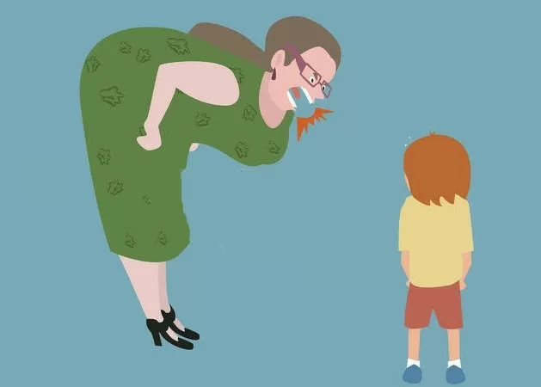
COME MOTIVARE NEL MODO GIUSTO
MOTIVARE IN MODO SBAGLIATO (VISIONE ENTITARIA)
Feedback che implicano l’essere: sei o non sei bravo; non sei capace;
Feedback non specificati: non ti stai impegnando;
Competizione e confronti: vediamo chi è il più veloce della classe; sei meno bravo di tuo fratello;
«Con me riuscirai a farlo» anziché riconoscere ciò che fa la persona stessa
www.motusmens.com

Slide 10
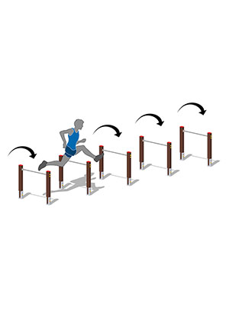
COME MOTIVARE NEL MODO GIUSTO
MOTIVARE IN MODO GIUSTO (VISIONE INCREMENTALE)
Feedback che si focalizzano sul comportamento e sulle conseguenze: hai fatto un azione che non è positiva perché hai fatto piangere l’altra persona; hai svolto male l’esercizio perché non hai seguito il procedimento esatto…fornire aiuti strategici
Feedback espliciti: devi studiare di più l’argomento A e B;
Promuovere la visione incrementale: continua a provarci e vedrai che imparerai
Promuovere la motivazione intrinseca: impegnati non per avere bei voti o una ricompensa ma per te stesso;
- Sottolineare che ogni conquista è merito suo, è tutta farina del tuo sacco, l’hai fatto proprio tu!

Slide 11

PER CONCLUDERE
Simone Weil
www.motusmens.com

Slide 12

BIBLIOGRAFIA
Cornoldi, C. (Ed.). (2007). Difficoltà e disturbi dell'apprendimento. Il mulino.

